Slide 1
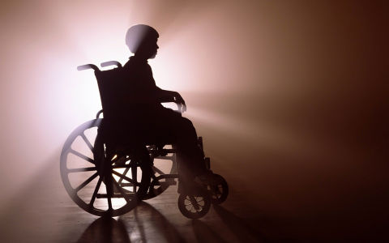
Инклюзивное образование детей с ограниченными возможностями здоровья: проблемы и перспективы
МБОУ СОШ пгт. Ерофей Павлович Амурская область Сковородинский район. Учитель начальных классов Нестерова Лариса Николаевна.

Slide 2
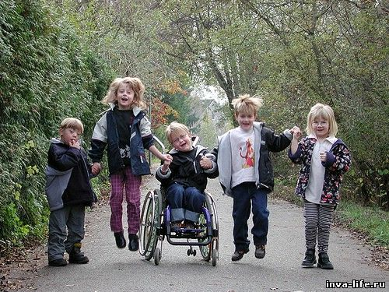
Инклюзия (от inclusion – включение) – процесс реального включения людей с инвалидностью в активную общественную жизнь.
Инклюзия предполагает разработку и применение конкретных решений, которые позволят каждому человеку равноправно участвовать в общественной жизни.

Slide 3
Правовая основа обучения детей с ограниченными возможностями
1948 г.Всеобщая Декларация прав человека
1989 г. Конвенция ООН о правах ребенка
1990 г. Всемирная Декларация по образованию для всех
1993 г. Стандартные правила ООН об обеспечении равных возможностей для инвалидов
2000 г. Всемирный форум по образованию
2001 г. Пилотный проект программы «Образование для всех»
2005 г. Конвенция ООН о правах инвалидов

Slide 4
Федеральное законодательство
Конституция Российской Федерации
Федеральный закон «О социальной защите инвалидов в Российской федерации», 1995 г.
Закон РФ «Об образовании в РФ», от 29.12 2012 г.
(проект)Закон РФ "Об образовании лиц с ограниченными возможностями здоровья (специальном образовании)».

Slide 5
В настоящее время в России одновременно применяются три подхода в обучении детей с особыми образовательными потребностями:
Дифференцированное обучение детей с нарушениями физического и ментального развития в специальных (коррекционных) учреждения I-VIII видов.
Интегрированное обучение детей в специальных классах (группах) в общеобразовательных учреждениях.
Инклюзивное обучение, когда дети с особыми образовательными потребностями обучаются в классе вместе с обычными детьми.

Slide 6


Программы поддерживающие инклюзию в образовании:
«Наша новая школа», принята 4 февраля 2010 г.
«Доступная среда» на 2011 – 2015 годы.

Slide 7
Идеология инклюзивного образования:
Инклюзивное образование означает исключение любой дискриминации детей, при создании особых условий для детей с ОВЗ.
Инклюзивное образование означает развитие общего образования, основанное на идее физической и организационной доступности для всех детей, в том числе детей с ОВЗ.
Инклюзивное образование означает развитие гибких подходов,
основанных на отношении к детям как индивидуумам с различными потребностями
в обучении.
При эффективности разработанных методик, от инклюзии выигрывают все дети, не только дети с ОВЗ.

Slide 8
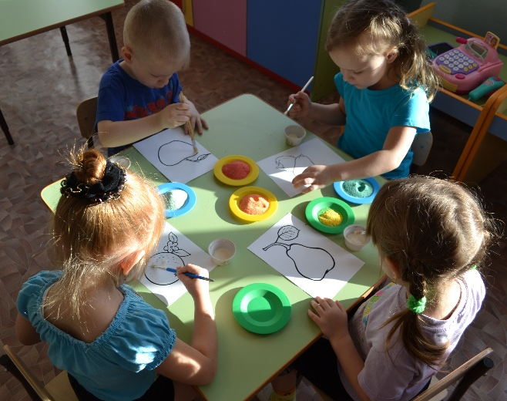
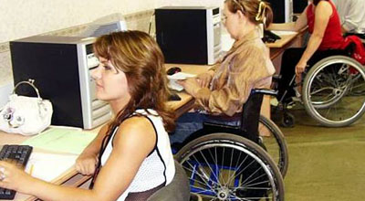
Инклюзия должна начинаться с «низов» (дошкольные учреждения) и по восходящей идти к ВУЗам через общеобразовательные школы.

Slide 9
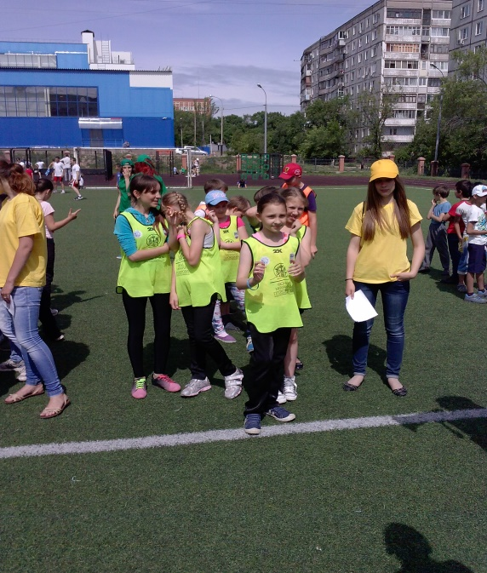
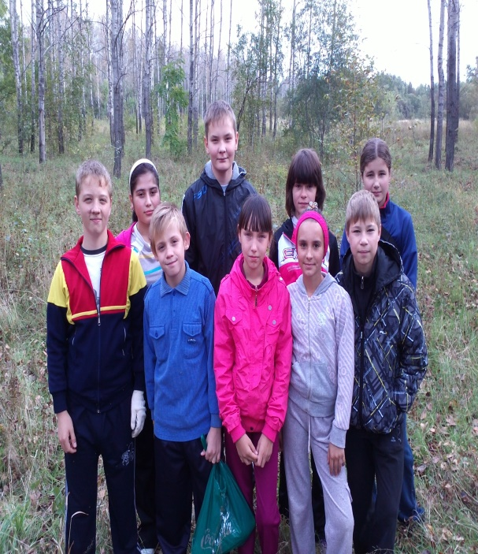
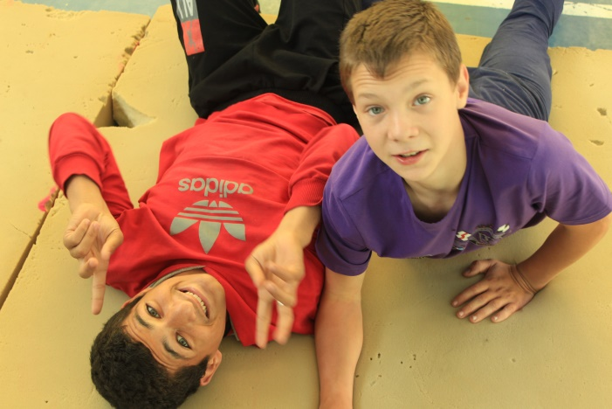
Инклюзивное образование
Работает над улучшением образовательных структур, систем и методик для обеспечения потребностей всех детей.
Является частью большой стратегии по созданию общества, принимающего всех.
Является динамичным процессом, который постоянно в развитии.
Признает, что все дети могут учиться

Slide 10
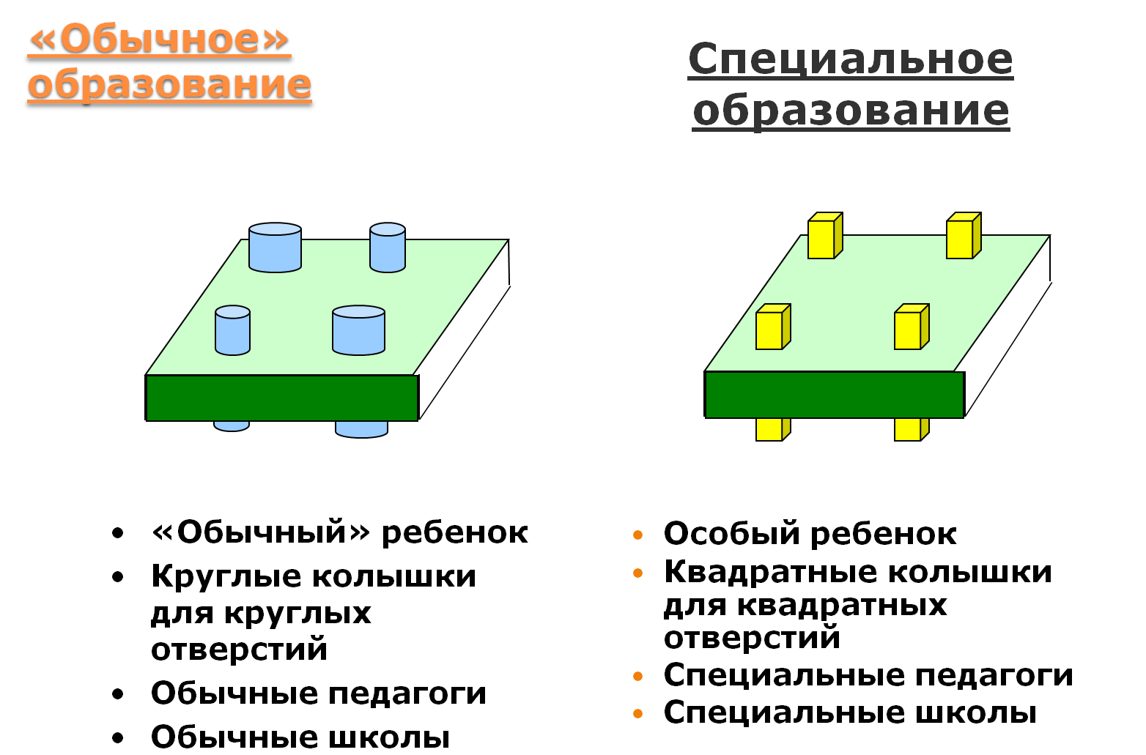

Slide 11
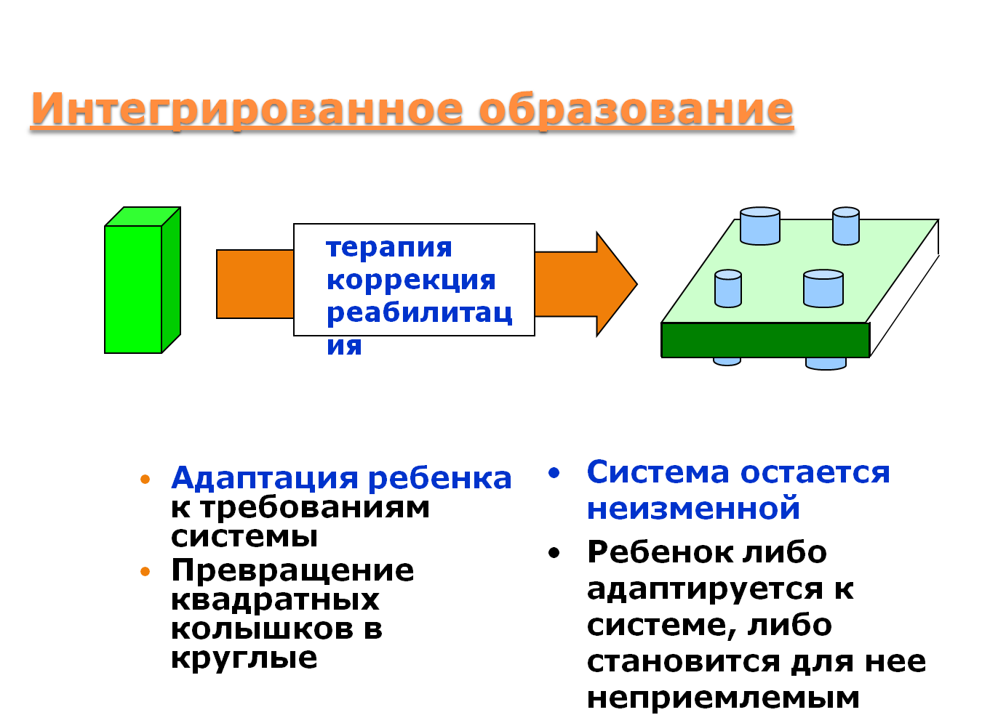

Slide 12
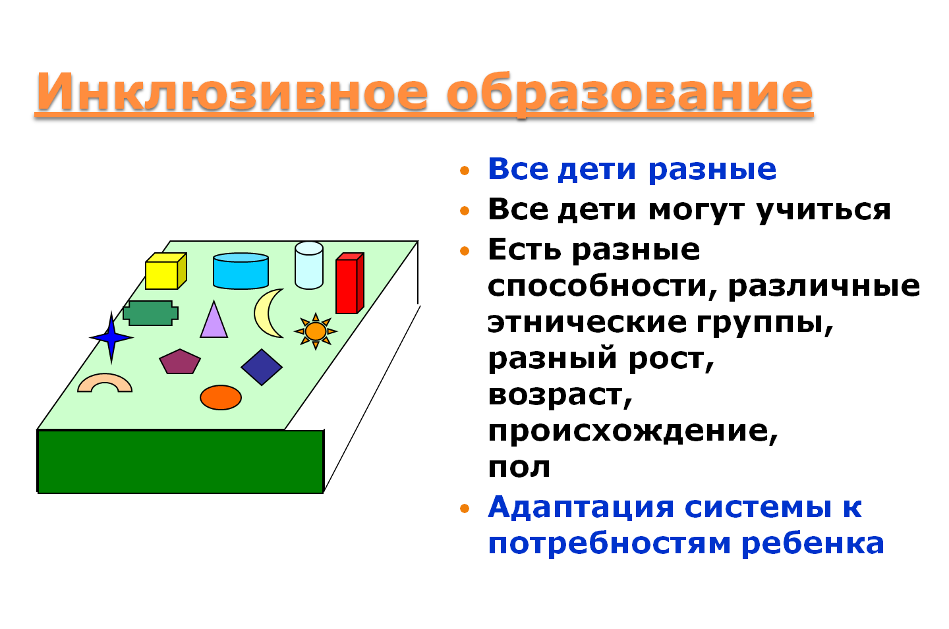

Slide 13
Достоинства инклюзивного образования
(в интересах ребёнка и общества)
Уверенность ребенка в себе
Понимание проблем инвалидов,
улучшение
соц. системы
Общение со сверстниками
Инклюзивное
обучение
Полноценное образование
Воспитание отзывчивости у здоровых. Гуманизация общества.
Адаптация и интеграция в социум

Slide 14
Существующие барьеры:
Дети с особыми образовательными потребностями часто признаются необучаемыми;
Большинство учителей и директоров массовых школ недостаточно знают о проблемах инвалидности и не готовы к включению детей- инвалидов в процесс обучения в классах;
Родители детей инвалидов не знают, как отстаивать права детей на образование и испытывают страх перед системой образования и социальной поддержки;
Архитектурная недоступность школ, учреждений

Slide 15
Для успешной реализации идеи инклюзии в общеобразовательном учреждении необходимо соблюсти следующие условия:
психологическая готовность ребенка к совместному обучению с нормально развивающимися детьми;
желание родителей обучать ребенка вместе со здоровыми детьми;
наличие возможностей оказывать детям с ОВЗ квалифицированную помощь;
уровень психического и речевого развития, соответствующий возрастной норме или близкий к ней;
возможность овладения общим образовательным стандартом в сроки.

Slide 16

Для человека не существует более чудовищного наказания, чем быть предоставленным в обществе самому себе и оставаться абсолютно незамеченным.
Уильям Джеймс.

